Slide 1
Основные понятия программной инженерии
Ученый строит,чтобы познать,
инженер познает (учится) чтобы строить.

Slide 2
Особенности современного этапа
  Бурное развитие индустриальных методов проектирования;
  Динамичное развитие рынка ПЭВМ и сетевых технологий;
  Конкуренция на рынке прикладных программ;
  Переход от проектирования к продажам;
  Низкая платежеспособность отечественного покупателя;
  Проявление не контролируемого информационного бума;
  Сокращение жизненного цикла проектирования.

Slide 3
Кризис программного обеспечения
реальные программные проекты выполняются с отставанием от графика или с превышением сметы расходов;
программные продукты не обладают требуемым пользователями функционалом;
производительность и качество программного продукта недоволетворяет потребителей.

Slide 4
Основные причины неудач
нечеткая формулировка требований к ПП
недостаточное вовлечение пользователей в работу
над проектом
отсутствие необходимых ресурсов
неудовлетворительное планирование проекта
частное изменение требований, новизна используемой технологий проектирования ПП
недостаточная поддержка со стороны руководства

Slide 5
Один из законов Мерфи:
«Если бы строители строили здания, так же как программисты пишут свои программы, то первый же залетевший дятел разрушил бы всю цивилизацию».

Slide 6
Термин «программной инженерии» появился в 1968 году. Программирование не успевало за быстрым ростом технических средств —дала сбои система резервирования и управления потоками на авиотранстпорте США — кризис программного обеспечения.

Slide 7

Инженерия
Использование научных методов
для решения прикладных задач
характеристики | наука | инженерия
знания | новизна | только проверенные решения
предметная область | узкая специализация | многоплановость
сроки | желательные | критические
применение | использование научным сообществом | внедрение в практику

Slide 8
Программная инженерия — методология разработки, внедрения и сопровождения в рамках имеющего бюджета программного обеспечения с заданными уровнем качества и сроками реализации.

Slide 9
Программная инженерия — промышленные методы создания и продвижения на рынок в рамках заданных бюджета и сроков реализации конкурентно-способных программных продуктов.

Slide 10
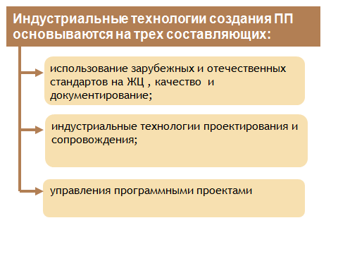


Slide 11
Модель технологического процесса создания программного продукта
Внешние
стандарты
Внутренние
стандарты
Процесс ЖЦ
Бизнес-процессы
предметной области
Разработка требований
Программный
продукт.
Техническая
документация
Проектирование
Конструирование
Тестирование
Внедрение
Сопровождение
Модели бизнес-процессов
Участники
проекта
CASE — средства
Notes:
Тема6

Slide 12
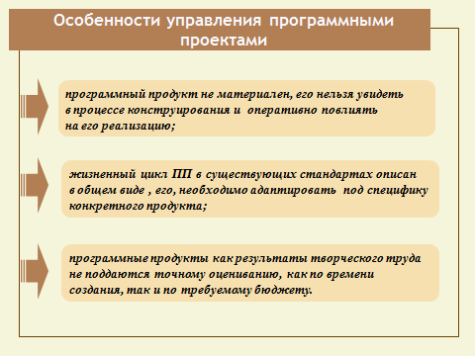

Slide 13
Инженерные требования к программному
проекту
удовлетворяет заданным функциональным требованиям
соответствует программно-аппаратным ограничениям, накладываемых пользователями;
удовлетворяет требованиям по эксплуатационным параметрам и рессурсопотреблению;
удовлетворяет критериям пользователей по интерфейсу и дизайну;
удовлетворяет требованиям к самому процессу создания: продолжительность, стоимость, качество.

Slide 14
Основные различия между программной и тради-
ционной инженерией
основанием программной инженерии являеются информатика и математика а не естественные науки;
основной упор делается на дискретной, а не на непрерывной математике;
«сопровождение» программного обеспечения в основном связано с продолжающейся разработкой или эволюцией, а не традиционным физическим износом.

Slide 15
Кодекс этичных норм профессионала
в области программной инженерии
Вследствие специфики своих ролей в процессе создания ПО инженеры имеют неограниченные возможности приносить пользу или причинять вред как самостоятельно, так и способствуя в этом другим .
1.
Инженеры должны принять на себя обязательство сделать программную инженерию полезной и уважаемой профессией, чтобы быть уверенными в том, что их работа используется во благо.
2.

Slide 16
Основополагающие принципы кодекса
согласование профессиональной деятельности с интересами общества;
взаимоуважение между пользователем, работодателем и исполнителем ;
достижение соответствия качества программного продукта лучшим профессиональным стандартам;
соблюдение этических норм в менеджменте и в сопровождении разработок;
поддержка становления профессии в соответствии с кодексом
соблюдение этичных норм во взаимоотношениях между коллегами;
постоянное совершенствование программной инженерии
как области профессиональной деятельности.

